Slide 1


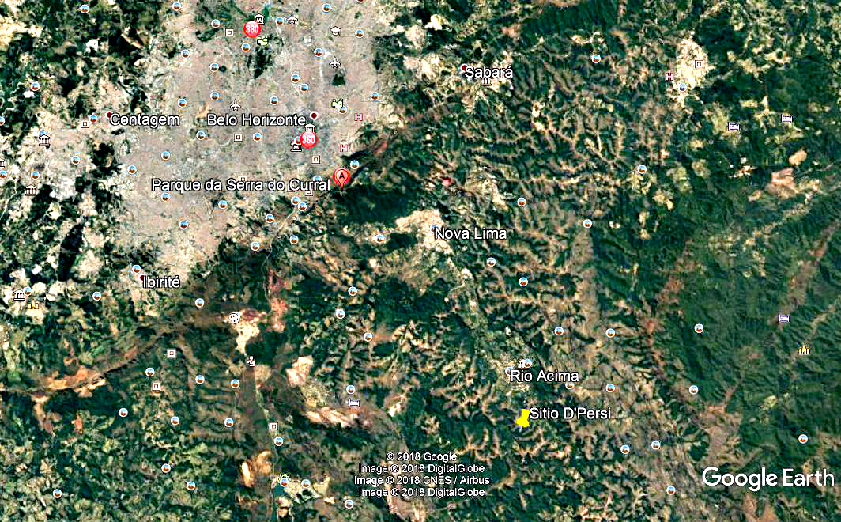
Mineração predatória na Serra do Curral
afeta áreas do seu entorno

Slide 2

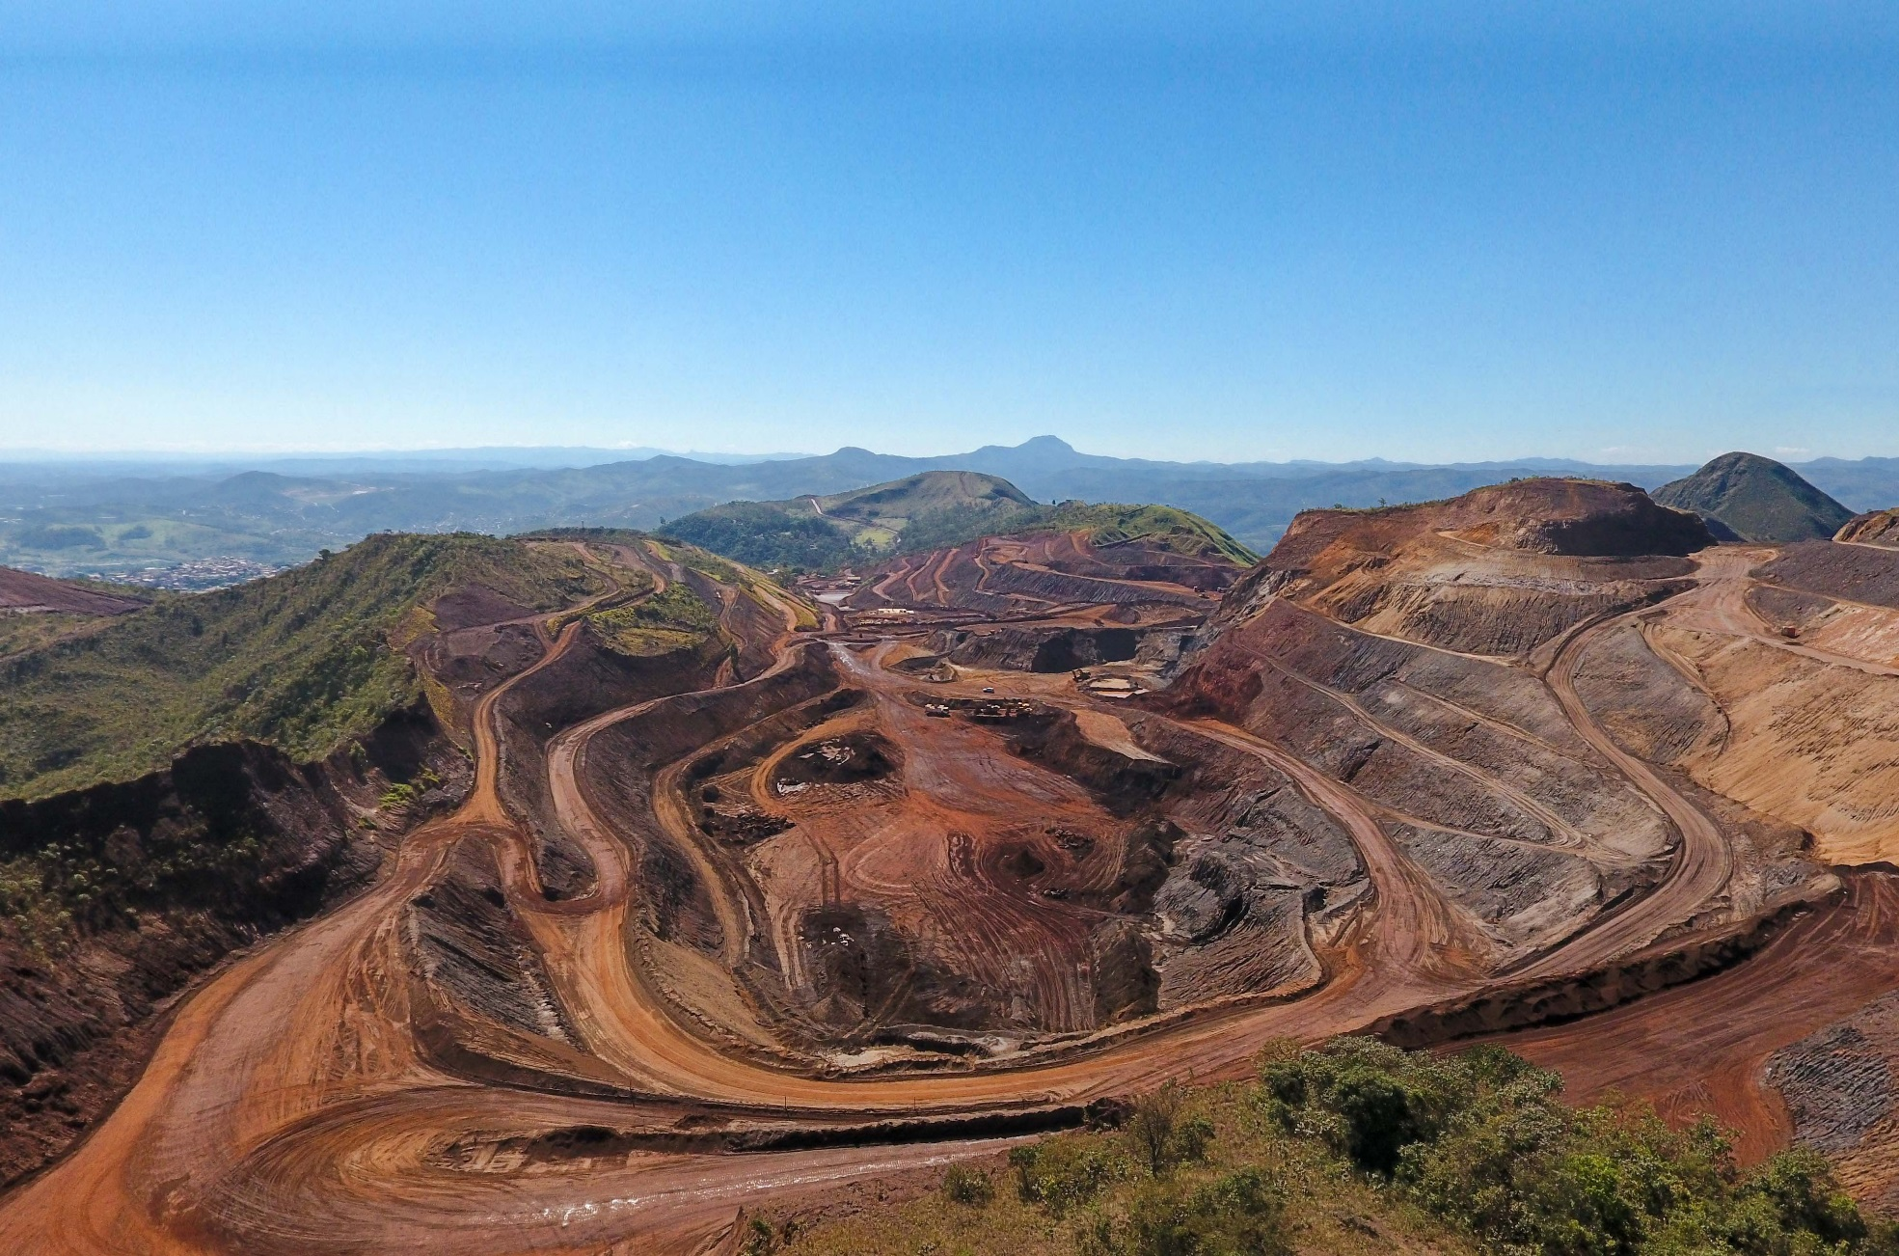
A agressão ocorre na área da antiga
Granja Corumi e é possível observar
uma grande extensão degradada na base do Pico Belo Horizonte, ponto mais alto da cidade
encravado na Serra do Curral

Slide 3

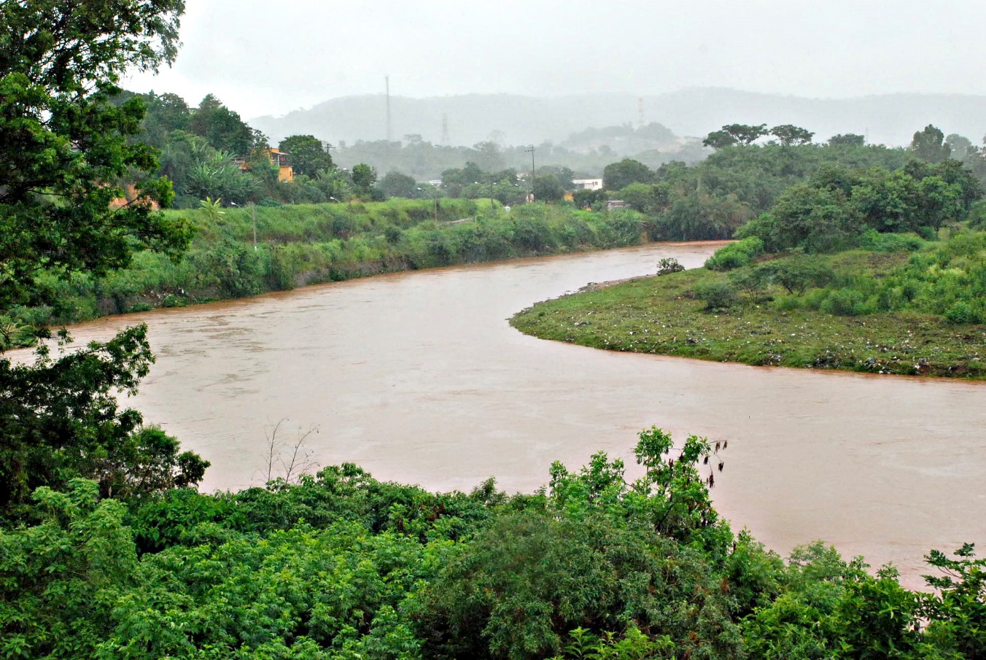
Por que continuo a lutar pela preservação do Rio das Velhas e seu entorno?
“Que grande parte da história de Minas não se terá desenrolado nas margens do Rio das Velhas? E que mundo de segredos não estarão escondidos no fundo de suas águas profundas?"
Destaco a boa narrativa de Lúcia Machado de Almeida.
Os rios sempre foram um marco na História da Humanidade.
As primeiras civilizações humanas surgiram às margens de rios como o Tigre, Eufrates, Nilo, Indo e tantos outros.
Através dos rios os povos obtinham seus meios de defesa, divisão territorial, alimentação, transporte, comunicação, comércio, energia, irrigação, água potável que os possibilitava sobreviver e desenvolver. Algumas vezes eram também fontes de grandes infortúnios como enchentes e secas devastadoras. Mas havia sempre grande respeito e reverência aos rios. Lendas, músicas e histórias guardam a memória da relação de homens e seus rios. No Brasil não foi diferente: o povoamento deu-se ao longo dos rios e muitas são as histórias que os cercam. Hoje temos o lendário do Rio das Velhas e sua importância na historia de Minas.

Slide 4


O nome Rio das Velhas já carrega consigo uma lenda. A tradição popular diz que o bandeirante paulista Bartolomeu Bueno, ao se aproximar do rio, deparou-se com três velhas índias acocoradas em suas margens nas proximidades de Sabará. O poeta
Cláudio Manoel da Costa registrou em um de seus poemas (Égloga Anúncio) esse encontro e atribui ao Governador Antônio de Albuquerque a escolha deste nome.
O Rio das Velhas é o maior afluente do São Francisco e todo o seu curso (cerca de 761 Km) está dentro do território de Minas Gerais. Sua nascente fica em Ouro Preto de onde parte como uma serpente, com grande sinuosidade rumo ao norte do estado.
Parte de seu curso atravessa uma região calcária com características bastante atípicas – o Carste de Lagoa Santa. O rio é alimentado por ribeirões subterrâneos; lagoas surgem e desaparecem “misteriosamente”, como a famosa Lagoa do Sumidouro. Quanta surpresa e lendas esses fatos devem ter gerado...
Conflitos entre Bandeirantes, Emboabas, Guerras e Inconfidências, motins de escravos, criação de Quilombos, exploração por naturalistas estrangeiros, transferência da capital da Antiga Vila Rica (Ouro Preto) para Belo Horizonte, desenvolvimento das cidades e atividades econômicas poluidoras.
O Rio das Velhas foi cenário de todas essas Histórias.
Mesmo quando ocorreu o esgotamento da mineração, outras atividades desenvolveram na região, como a pecuária e a agricultura. Junto com estas novas atividades, o processo de ocupação e degradação prosseguiu, sobretudo pelo desmatamento para a formação de pastos e para a implantação de monoculturas
Sempre que passo pelo Rio das Velhas e o vejo ali poluído, desrespeitado e recebendo dejetos que o matam lentamente a cada dia, penso: Que seres são estes que destroem e pagam com a morte aquele que é sua fonte de vida? O que estarão pensando as três velhas índias acocoradas em suas margens sobre nossa atitude “civilizada” frente a nossa grande riqueza natural?

Slide 5
EM DEFESA DO TRECHO
RIO ACIMA/ITABIRITO DA ESTRADA REAL
Giuseppe Gabriel Persichini Moll
Meio Ambiente, Minas Gerais, Mobilizações; Sociedade Civil, Movimentos da comunidade
18 de julho de 2010
A comunidade ambientalista e histórico-cultural de Minas Gerais alerta para a ameaça de asfaltamento do único trecho intacto da Estrada Real, na rodovia MG-030, entre Rio Acima e Itabirito. Indo de Belo Horizonte a Nova Lima, passando por Rio Acima e por Itabirito – um caminho com mais de 200 anos, ligando Minas Gerais ao Rio de Janeiro e que serviu de norte para bandeirantes, faiscadores, mineradores e para a Tropa Real – a Estrada Real corre o sério risco de perder seus últimos vestígios. A denúncia é dos ambientalistas da Associação Ecológica de Moradores do Entorno da rodovia MG-30. Para reverter este equivocado asfaltamento, os defensores do meio ambiente e da história e da cultura do Brasil colonial fizeram um anteprojeto propondo que a estrada seja calçada com pedra pé-de-moleque ou pedra de mão, apoiados no argumento de que esta medida dará maior autenticidade ao local e possibilitará permeabilidade e condições propícias a plantas, animais e pássaros conviverem harmoniosamente no meio ambiente.
História
Esta antiga estrada tem 23 km encascalhados e salpicados com pedras do tempo colonial feita em cortes radicais nos contrafortes da serra e da mata protegida na APA/SUL. Porém, mineradoras e políticos de Rio Acima e Itabirito, demonstrando insensibilidade, ignorância da história e desrespeito ao meio ambiente, querem o asfaltamento desta via, com o argumento do progresso a qualquer custo. Isso poderá acabar com o ecossistema da região, fazendo com que aumente o perigo de acidentes automobilísticos, tendo em vista o trecho ser cheio de curvas e precipícios. Os moradores e pequenos sitiantes do entorno da Rodovia (pelo menos os mais conscientes), os ambientalistas e vereadores de Rio Acima, Itabirito, Nova Lima, Raposos e BH, aliados a associações sócio-ambientais, apelam ao DER, IBAMA, SEMAD (IEF, FEAM, IGAM, COPAM) e às secretarias de Cultura e de Turismo para que se unam contra a ameaça de mais este crime ecológico, de consequências irreversíveis.

Slide 6
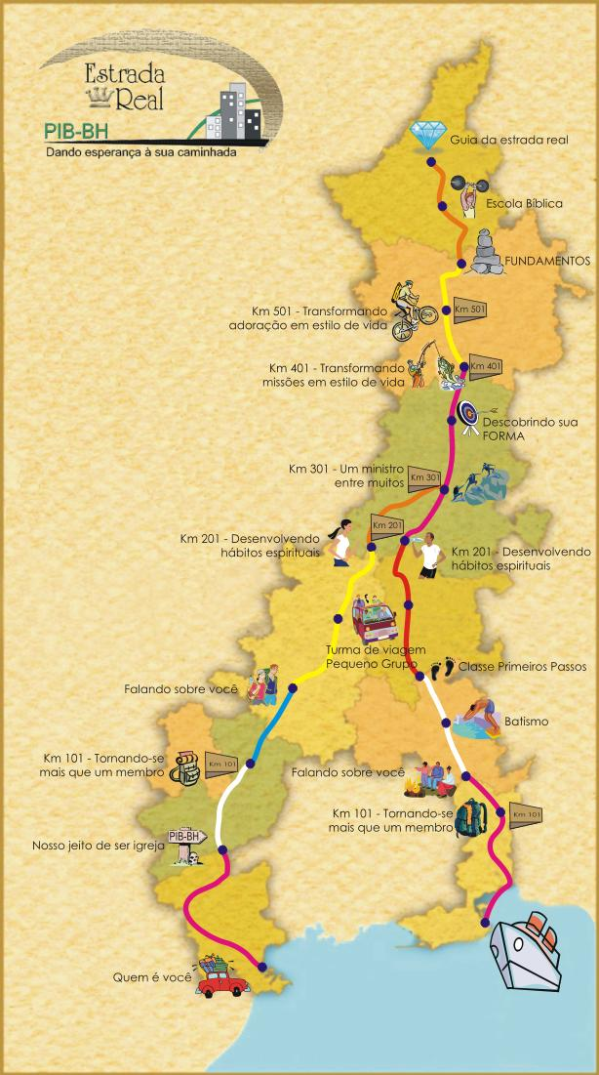
DECISÃO ECOLÓGICA
Os sistemas de calçamento ecologicamente corretos são mais indicados para pavimentos, pois preservam o meio ambiente, sem agredi-lo. O argumento do calçamento com pedra pé-de-moleque ou pedra-de-mão, além da vantagem ambiental, vê-se fortalecido o aspecto social, pois poderá ser feito empregando material e mão-de-obra locais, podendo ainda incentivar a adoção do exemplo em outras cidades do entorno das estradas vicinais.
Trata-se de uma alternativa considerada útil e ambientalmente correta por administradores públicos e privada, projetistas, ambientalistas, consultores e empreiteiros, ou por pessoas envolvidas na escolha dos tipos de pavimentos a serem utilizados nos mais diversos campos de aplicação.
CICLO HIDROLÓGICO
A escassez de água no meio ambiente e as formas de garantir o melhor aproveitamento desse recurso são alguns dos temas mais discutidos hoje, em nível global. A UNESCO (Organização das Nações Unidas para a Educação, Ciência e Cultura) afirmou que, nos próximos cinquenta anos, os problemas relacionados à falta de água afetarão todas as pessoas no mundo. Uma das causas é a ação predatória do homem, que continua a intervir no ciclo hidrológico, o que contribui para a intensificação dos desastres naturais, seja pelo desmatamento ou pela impermeabilização do solo, através da pavimentação asfáltica de grandes áreas. Ao longo dos anos, muitos fatores vêm modificando as exigências da gestão municipal, impondo a busca de novas soluções que sejam, ao mesmo tempo, práticas e capazes de agregar outros valores para a economia das cidades e para a vida dos contribuintes. Nesse sentido, alguns municípios fizeram alterações na Lei de Parcelamento, Ocupação e Uso do Solo do Município, aprovando mudanças que vão ao encontro das necessidades da sociedade e da cidade, adaptando-se à dinâmica urbana e às consequências do crescimento. O calçamento com pé-de-moleque, ou com pedra-de-mão permite a perfeita drenagem das águas de chuva, ao mesmo tempo que evita a impermeabilização do solo, pois as juntas entre as pedras possibilitam a infiltração de uma parcela das águas incidentes, amenizando assim o impacto ambiental. Portanto, são considerados pisos ecologicamente corretos.

Slide 7
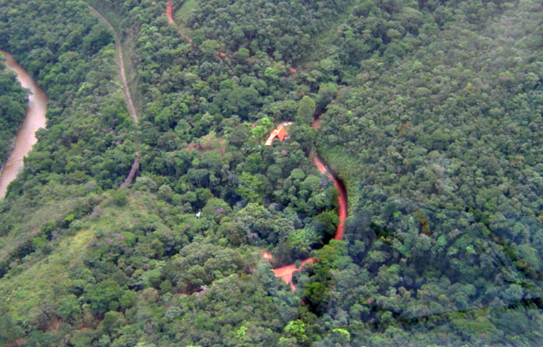
A história em três tempos:
1) O Rio das Velhas; 2) a Ferrovia; 3) a Estrada Real> MG-030

Slide 8
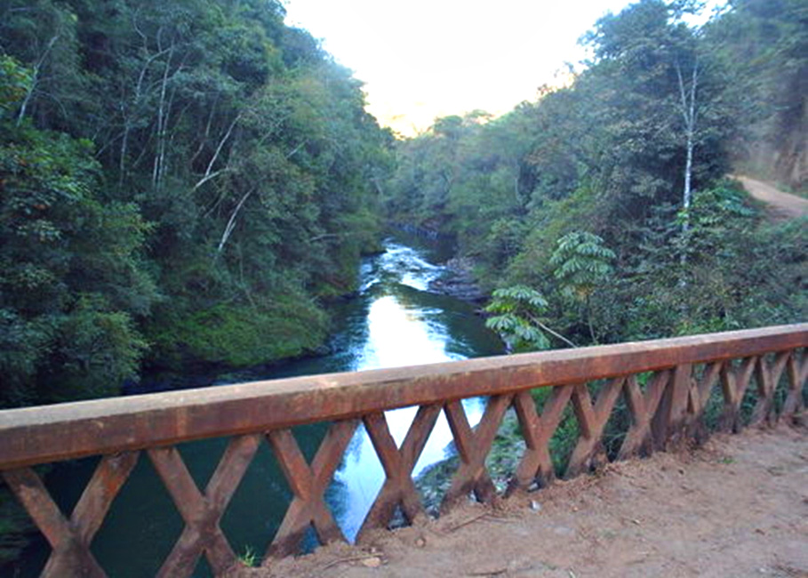
A Mata Atlântica, o Rio das Velhas e a ponte na Estrada Real – Rio Acima

Slide 9
CARTA ABERTA À POPULAÇÃO DE MINAS GERAIS, IMPRENSA E AUTORIDADES AMBIENTALISTAS.
(1ª tentativa da Vale em impor a instalação de uma represa de rejeitos na calha do Ribeirão da Prata)
Raposos, início de 2010
Somos membros do Movimento Contra a Barragem de Rejeitos em Raposos–MG (lama e arenoso e captação de água) e estamos mobilizados contra esta mega-obra denominada “Projeto Mina Apolo”, que a empresa Vale insiste em querer construir na calha do Ribeirão da Prata, que passa dentro de Raposos, considerado o único fator de potencial turístico da nossa cidade, conforme estudos do Plano Diretor do Município, diagnosticada como Vocação ao Turismo Sustentável e Ambiental do Município.
O povo de Raposos traumatizado com as terríveis enchentes que agridem a região, e dos passivos ambientais de minerações, silicose, viuvez – consta na bandeira da cidade a cor roxa representando as viúvas dos mineiros mortos pelo mal da silicose - não aceita essa condição dos destruidores da natureza.
Esse empreendimento da Vale está contrariando as Leis do Município: Lei 979/06 de Uso e Ocupação do Solo; Deliberação Nº 001/2000 - Tombamento do Manancial do Ribeirão da Prata e a Lei Nº 1002/2007 que cria o Parque Municipal de Raposos - Ribeirão da Prata . Salientamos que a região é a última reserva dos recursos hídricos da margem direita do Velhas, com alta relevância para o Rio das Velhas e consequentemente, para o futuro sustentável da região metropolitana.]
A Vale, como muitos devem recordar foi protagonista do escândalo do século através do crime lesa-pátria com a venda cheia de falcatruas da empresa estatal - a Vale do Rio Doce.
Mesmo com todos os impedimentos legais acima citados e um robusto abaixo assinado contendo mais de 5.000 assinaturas contra a Barragem de Rejeitos no Ribeirão da Prata, não fez com que o Prefeito de Raposos, (que no momento encontra-se afastado por “problemas de saúde”) deixasse de assinar a Declaração de Anuência e atestando, assim, o potencial de risco e danos ao Município, sabendo que essa Barragem de Rejeitos (lama e arenoso, vindos dos municípios de Santa Bárbara e Caeté), estará á montante da cidade (menos de 10KM) e dentro da calha do Ribeirão da Prata. Uma calamidade!
O número de assinaturas coletadas pelo movimento é bem maior do que o número de votos que esse prefeito recebeu nas urnas nas eleições passadas. Qual o motivo que o levou a assinar a Carta de Anuência

Slide 10

A Empresa de Mineração Pau Branco (Empabra) descumpriu o limite da extração
de minério previsto em autorização inicial para a atividade. Essa é a conclusão de
uma vistoria da Secretaria de Estado do Meio Ambiente e Desenvolvimento
Sustentável (Semad), principal órgão de fiscalização do empreendimento, que
divulgou resultado do Relatório Técnico Conjunto 01/2018 depois de uma série de
denúncias e de um pedido do Ministério Público para que a Justiça paralise
imediatamente a extração de minério. A atividade ocorre na área da antiga Granja
Corumi, no Bairro Taquaril, Leste de BH, e é possível observar uma grande extensão degradada na base do Pico Belo Horizonte, ponto mais alto da cidade encravado na Serra do Curral. Segundo a Semad, embora o empreendedor tenha apresentado para a Prefeitura de BH, que era responsável pelo licenciamento até 2015, e para o estado o mesmo projeto de recuperação ambiental da área onde está operando, os volumes de terreno movimentado foram diferentes. Enquanto o governo estadual sustenta que a autorização da prefeitura previa retirada de 1,5 tonelada de material para ser comercializado, no relatório entregue à Semad a mineradora admitiu movimentação de 5,88 toneladas de minério com possibilidade de comercialização. “Isso mostra que a Empabra informou ao Estado uma quantidade de minério autorizado para extração quase quatro vezes maior do que havia informado à PBH”, pontua, em nota, a Semad.
Segundo a pasta que cuida da área de meio ambiente em Minas Gerais, também está comprovado que existe mineração em área diferente do que foi previsto no projeto, mas não há, até o momento, confirmação oficial de mineração em área tombada pelas três esferas do patrimônio histórico. A vistoria feita pela Semad faz parte do processo de licenciamento corretivo da atividade desenvolvida pela mineradora, que terá 10 dias para apresentar as devidas respostas aos problemas levantados pelo governo. A partir desse retorno é que a Semad vai definir quais serão as próximas medidas a serem tomadas no curso do processo administrativo para licenciar a atividade. “Caso estes questionamentos não sejam esclarecidos de forma substancial, o empreendedor sofrerá as penalidades em via administrativa, o que inclui multa e embargo (suspensão imediata das atividades de lavra), sem prejuízo das obrigações de recuperação da área e das demais consequências judiciais no processo que o Ministério Público de Minas Gerais move contra o empreendedor”, informou a Semad.

Slide 11
Querem saber de mais um absurdo? A Vale considera-se dona de tudo – resquícios da Ditadura? E distribui convites como se ela estivesse promovendo a Audiência Pública, como aconteceu em Raposos, Nova Lima. Caeté rio Acima e Santa Bárbara. Estão na contra mão
da legislação.
O Movimento procurou o SUPRAM (responsável pela Análise Interdisciplinar de Processos de Regularização
Ambiental). Alegaram que o pedido de Audiência Pública feito em 04 de Dezembro - como consta no Protocolo) - pelo Movimento de Raposos havia sumido (?). Alguém advinha por que isso aconteceu ?!?!?!? Um técnico do Órgão nos confidenciou que foi transmitido à Vale “que o mês de janeiro não era propício para realização da Audiência Pública, por ser um mês de férias”, mas a Vale insistiu e exigiu essa data, inoportuna. Podemos deduzir então que a Vale comprou a consciência da SUPRAM?
Diante desses absurdos, novamente foi feita uma representação junto ao Ministério Público Estadual sobre o caso, desta vez pedindo a anulação da Audiência Pública pelo não cumprimento do prazo de notificação conforme Deliberação Normativa nº 12/94.
A Vale atropela tudo e a todos! E vamos resistir, pois eles “morrem de medo” da Imprensa e da Opinião Pública!
Quando nosso movimento conversou anteriormente com o Prefeito (afastado pelos motivos acima citados), sobre o empreendimento, ele nos informou que “estaria do lado do Povo e se o povo estava contra, ele estaria ao lado do povo”. Ledo engano! Horas depois deu uma desculpa esfarrapada dizendo que estava sendo “muito pressionado por autoridades estaduais deputados estaduais e federais, Prefeitos dos municípios envolvidos no processo e pela Vale”.
Denunciamos também as tentativa de massacrar e desqualificar o Movimento Contra a Barragem, pelo Prefeito e seus asseclas, vereadores de Raposos, secretários, auxiliares, “aspones” e também além da prepotente Vale, com todo seu aparato. que nos chamou de “moleques e de irresponsáveis, e que estão indo contra o desenvolvimento sustentável de Raposos”.
É bom lembrar que os membros do Movimento passaram muitos e muitos dias na rua debaixo do sol escaldante pra recolher assinaturas. Foram feitas várias caminhadas e reuniões, além de programas em rádio local e jornais impressos. Não vamos mais tolerar os abusos contra o direito de cidadania. Quem tem a obrigação de lutar pela defesa do povo, deveriam ser os representantes do Legislativo e Executivo. pois foram eleitos para isso. Mas, infelizmente, ninguém faz nada. Apesar disso, a nossa atitude foi coerente ao lado do POVO. Jamais nos omitiremos.
O Movimento contra a Barragem nasceu em 24 de julho de 2009, após a reunião de apresentação do Projeto Mina Apolo. Não somos um grupo político. Somos, sim, ambientalistas preocupados com as gerações presentes e futuras, em nome da coerência!
Precisamos de sua AJUDA. Da conscientização da população e da imprensa livre e transparente.

Slide 12


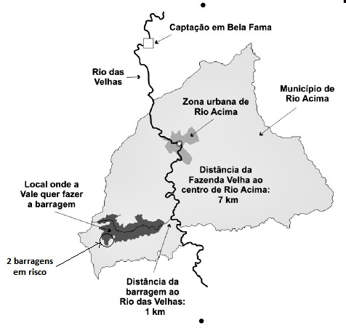
2ª Tentativa da Vale para impor represa de rejeitos
LOCALIZAÇÃO
As barragens localizam-se no município de Rio Acima, na margem esquerda do rio das Velhas, acima da região conhecida como Fazenda Velha.
Veja neste mapa.

Slide 13


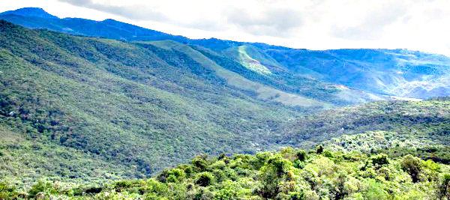
Rio Acima:
Como uma pequena cidade mineira está impedindo a Vale de erguer uma barragem 10 vezes maior que a de Mariana
A Fazenda Velha, em Rio Acima, onde a Vale pretende construir uma barragem
(Fotos de Gustavo Ferreira)

Slide 14
Não se sabe a extensão exata do Vale da Fazenda Velha,
conjunto arqueológico de Rio Acima, município de 9 mil habitantes
Cercado por montanhas verdes. O vale fica entre o córrego dos Andaimes
e o rio do Peixe, todos na margem esquerda do rio das Velhas,
afluente do São Francisco que abastece a capital mineira.
Localizado a 7 quilômetros da cidade de Rio Acima, guarda grande riqueza ambiental num trecho de Mata Atlântica com vários córregos e remete à história das primeiras ocupações na região nos séculos XVIII e XIX.
A Vale S/A está interessada em construir ali uma gigantesca barragem de rejeitos de minério, mais uma a fazer parte do Complexo Vargem Grande, sediado em Itabirito, próxima de Rio Acima. Ela terá capacidade para 600 milhões de metros cúbicos de rejeitos. É pelo menos 10 vezes maior que a barragem do Fundão, que rompeu em Mariana no dia 5 de novembro.
“Por que eles ainda insistem nesse modelo? Tem pesquisas que mostram que há formas de aproveitar o rejeito. Assim vamos ter de escolher entre a água e o minério. O minério de todo jeito vai acabar”, me falava Maria do Carmo, natural de Rio Acima, gestora e ativista ambiental.
Da estrada que dá acesso à Fazenda Velha, eu via parte do Complexo Vargem Grande, com os morros muito escavados. A escolha de Fazenda Velha se deve ao fato de que, dentre os vales estudados, entre eles o Do Peixe e o Dos Andaimes, ali havia maior capacidade de armazenamento e “vida útil” de 20 anos.
Em 2012, a Vale contratou uma empresa para fazer o Diagnóstico Arqueológico do Desenvolvimento do local como parte do Estudo de Impactos Ambientais. Segundo a empresa, em nota do dia 11 de novembro deste ano, “um projeto para instalação de barragem no vale do Córrego Fazenda Velha, em Rio Acima, está em estudo e a viabilidade ambiental deste projeto será analisada pela Supram (Superintendências Regionais de Regularização Ambiental). O objetivo é a continuidade das operações da Vale nos municípios de Nova Lima, Itabirito e Rio Acima, que geram empregos e contribuem para o desenvolvimento da região”.
Não é o que os habitantes pensam. “Não vem benefício nenhum pro município, tudo fica em Itabirito, onde é extraído todo o minério. Para cá vem só rejeito”, me dizia, indignado, Fernando de Brito, operador de equipamentos.
De acordo com o projeto da Vale, a barragem poderá ter até 20 alteamentos de 10 metros, e a água drenada do rejeito vai para o Córrego Fazenda Velha “para manter a vazão mínima deste curso d’água, conforme prevê a legislação”. A empresa reconhece o estrago e diz que vai compensar com plantações para conter a erosão.
Em abril do ano passado, o Movimento Pelas Serras e Águas de Minas protocolou, junto à Promotoria Estadual de Defesa do Patrimônio Cultural e Turístico de Minas Gerais, representação noticiando a ameaça de construção da barragem. No mesmo período, o Conselho de Patrimônio Cultural e Natural de Rio Acima discutia o processo de tombamento. O Conjunto Paisagístico, Arqueológico e Natural da Fazenda Velha, situado na área rural de Rio Acima, teve o entorno – uma área de 789,2 hectares, tombado provisoriamente no dia 24 de maio de 2014.

Slide 15
FAZENDA VELHA RIO ACIMA
DUAS BARRAGENS DE REJEITOS EM RISCO EM RIO ACIMA
Publicado em 21 de março de 2018
Duas barragens de rejeitos de minério de ferro do Complexo Fernandinho – B2 e Auxiliar B2 – pertencente à Minérios Nacional S.A., sucessora da Nacional Minérios S.A (Namisa), criada em 2007 e controlada pela CSN e um Consórcio Asiático , apresentam grave risco de rompimento de acordo com o Ministério Público do Estado de Minas Gerais (MPMG) que entrou no início deste mês com uma Ação Civil Pública (ACP). O MPMG já obteve uma liminar na justiça determinando que a empresa cumpra as obrigações apontadas na ACP. Esta tem como objetivo garantir a segurança da estruturas. Segundo esse documento, “As conclusões alcançadas no Laudo Técnico elaborado pela CEAT/MPMG são estarrecedoras e evidenciam situação de risco iminente de ruptura decorrente da condição de instabilidade identificada nas estruturas de contenção de rejeitos existentes no Complexo Minerário Fernandinho”.
“ O Movimento pela Defesa das Águas em Rio Acima tem sido muito visado por mineradoras e políticos que querem fazer de Rio Acima uma cidade de barragens, minas, geração de renda não duradoura e impactos negativos definitivos.
Lembramos: o que ocorre em uma cidade no alto da bacia do Rio das Velhas é decisivo no abastecimento de água da região metropolitana de Belo Horizonte e interessa não apenas aos moradores do município.
Há várias riquezas que podem gerar renda de maneira sustentável e duradoura, além de manter o ESSENCIAL PARA A VIDA: ÁGUA!“
A participação da população é muito importante

Slide 16

A Empresa de Mineração Pau Branco (Empabra) descumpriu o limite da extração
de minério previsto em autorização inicial para a atividade. Essa é a conclusão de
uma vistoria da Secretaria de Estado do Meio Ambiente e Desenvolvimento Sustentável
(Semad), principal órgão de fiscalização do empreendimento, que divulgou resultado
do Relatório Técnico Conjunto 01/2018 depois de uma série de denúncias e de um
pedido do Ministério Público para que a Justiça paralise imediatamente a extração de
minério. A atividade ocorre na área da antiga Granja Corumi, no Bairro Taquaril, Leste de BH,
e é possível observar uma grande extensão degradada na base do Pico Belo Horizonte, ponto mais alto da cidade encravado na Serra do Curral. Segundo a Semad, embora o empreendedor tenha apresentado para a Prefeitura de BH, que era responsável pelo licenciamento até 2015, e para o estado o mesmo projeto de recuperação ambiental da área onde está operando, os volumes de terreno movimentado foram diferentes. Enquanto o governo estadual sustenta que a autorização da prefeitura previa retirada de 1,5 tonelada de material para ser comercializado, no relatório entregue à Semad a mineradora admitiu movimentação de 5,88 toneladas de minério com possibilidade de comercialização.
“Isso mostra que a Empabra informou ao Estado uma quantidade de minério autorizado para extração quase quatro vezes maior do que havia informado à PBH”, pontua, em nota, a Semad.
Segundo a pasta que cuida da área de meio ambiente em Minas Gerais, também está comprovado que existe mineração em área diferente do que foi previsto no projeto, mas não há, até o momento, confirmação oficial de mineração em área tombada pelas três esferas do patrimônio histórico. A vistoria feita pela Semad faz parte do processo de licenciamento corretivo da atividade desenvolvida pela mineradora, que terá 10 dias para apresentar as devidas respostas aos problemas levantados pelo governo. A partir desse retorno é que a Semad vai definir quais serão as próximas medidas a serem tomadas no curso do processo administrativo para licenciar a atividade. “Caso estes questionamentos não sejam esclarecidos de forma substancial, o empreendedor sofrerá as penalidades em via administrativa, o que inclui multa e embargo (suspensão imediata das atividades de lavra), sem prejuízo das obrigações de recuperação da área e das demais consequências judiciais no processo que o Ministério Público de Minas Gerais move contra o empreendedor”, informou a Semad.

Slide 17

A Semad ainda destaca quatro cláusulas descumpridas no TAC,
sendo três delas relacionadas a questões socioeconômicas e
outra à não instalação de lavador de rodas nos caminhões que
fazem o transporte de minério. Sobre os danos ambientais no
Parque Estadual Floresta da Baleia, a Semad informa que estes não
foram comprovados. Porém, ficou constatado que as atividades da Empabra colocam em risco um ponto específico da divisa com o parque. Neste ponto, estava prevista a instalação de um aterro, mas essa obra não estava concluída no momento da fiscalização. Intervenções emergencias já foram solicitadas à empresa.
Além do esclarecimento sobre o material movimentado pela empresa, a Semad e o Instituto Estadual de Florestas (IEF) também solicitaram à Empabra o cronograma das obras de recuperação já executadas e das obras necessárias para a proposta final de recuperação da área. Uma explicação sobre as quatro cláusulas descumpridas do TAC também foi requerida pela Semad.
Por meio de nota, a empresa disse que está
“ciente do relatório da vistoria e está providenciando a
documentação que será encaminhada à Semad”.

Slide 18

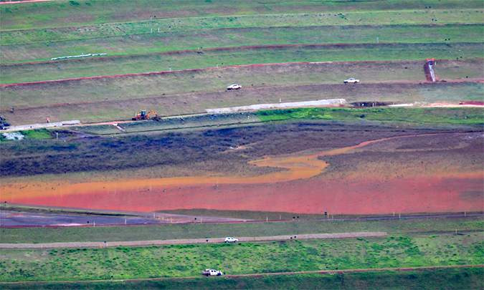
Com risco de rompimento, vizinhos de barragem em Rio Acima temem 'nova Mariana'
O risco de rompimento de duas barragens de rejeitos de minério em Rio Acima, na Região Metropolitana de Belo Horizonte, classificado como “iminente” pelo Ministério Público estadual, se traduziu em grande movimentação de técnicos e máquinas nas estruturas, mas também aumentou o medo entre moradores que vivem abaixo das represas ameaçadas. Na sexta-feira, como o Estado de Minas noticiou, a Justiça concedeu liminar ao MP decretando a interdição de lançamentos nos dois reservatórios e obrigando a Minérios Nacional, mineradora do grupo da Companhia Siderúrgica Nacional (CSN), a garantir em até 15 dias a estabilidade das represas, chamadas B2 e B2-Auxiliar, por apresentarem instabilidade e até vazamentos, segundo o MP. “A gente escuta falar que as barragens podem estourar no alto da serra e, se isso acontecer, temos medo de uma nova Mariana, já que o córrego das barragens passa a 50 metros de onde a gente mora”, desabafa a caseira Luzia Rodrigues Teixeira, de 44 anos.
Sob risco considerado iminente, represas de rejeito de minério mantidas em Rio Acima por mineradora do grupo CSN tiram sono de comunidades estabelecidas abaixo das estruturas, que podem contaminar o Rio das Velhas. Ultimato judicial mobiliza maquinário pesado e técnicos. MP Mateus Parreiras

Slide 19
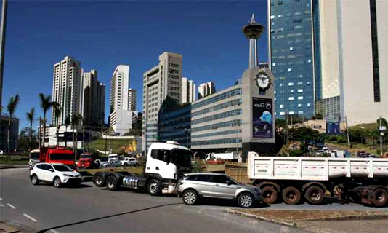
Protesto de caminhoneiros revela
'batalha do minério' na MG-030/Nova Lima
Caminhoneiros ocupam via que corta uma das regiões mais nobres da Grande BH, em protesto contra a proibição de escoamento do produto. Disputa opõe prefeituras, condutores, mineradora e condomínios JH João Henrique do Vale
Condutores promoveram carreata e buzinaço. PM confirma que transporte vinha ocorrendo, apesar de liminar
(foto: Edésio Ferreira/EM/DA Press)

Slide 20
Uma rodovia em uma das regiões consideradas mais nobres da Grande Belo Horizonte, rodeada de condomínios de luxo e prédios de alto padrão, é disputada por moradores e por condutores de caminhões e mineradoras. Palco dessa batalha – travada no tráfego cotidiano e no Judiciário – a MG-030 testemunhou na manhã de ontem mais um round, representado por uma carreata de caminhoneiros que trabalham no transporte de minério na estrada, entre Nova Lima, na porção Sul da região metropolitana, e Belo Horizonte. Eles protestam contra decisão judicial que proíbe o escoamento de minério pela via, expedida pelo Tribunal de Justiça de Minas Gerais (TJMG) e mantida pelo Superior Tribunal de Justiça (STJ). Apesar da proibição, os próprios manifestantes admitem que vinham circulando pelas pistas no período noturno, mas informam que na quarta-feira interromperam o serviço. Moradores que vivem ao longo do trajeto reclamam do risco de acidentes, da sujeira e do barulho provocado pela passagem dos veículos pesados.
A Polícia Militar Rodoviária (PMRv) confirma que caminhões carregados de minério vêm trafegando pela rodovia, apesar da decisão da Justiça. De acordo com o tenente Geraldo Donizeti, a proibição de circulação ocorre entre Nova Lima, no entrocamento com Raposos, até o BH Shopping, em Belo Horizonte. “Eles estão buscando uma forma de circular, mas, na situação de hoje, não poderiam trafegar pelo trecho”, explicou. “Não existe na determinação judicial previsão de que o veículo fiscalizado seja retido. Então, quando há a abordagem é feito um boletim de ocorrência, o condutor é qualificado e o registro, encaminhado para o Ministério Público estadual, que vai aplicar a multa”, explicou. O valor da punição por desobediência da ordem judicial foi fixado em R$ 10 mil por veículo.
O embate envolvendo a passagem de veículos pesados que transportam minério pela rodovia é antigo. De acordo com Paulo Barbosa, presidente em exercício da União de Moradores do Belvedere, Vila da Serra, MG-30 e Região (Univiva), em 2012 foi firmado um termo de ajustamento de conduta (TAC) entre a empresa que faz a lavra de minério na região e o Ministério Público de Minas Gerais. “A Empabra (Empresa de Mineração Pau Branco S/A), quando pegou a licença, em 2012, se comprometeu em um TAC e não usar a MG-030 para fazer o transporte de minério, mas sim fazer o escoamento pela estrada Rio do Peixe, que passa por Rio Acima”, sustenta.

Slide 21

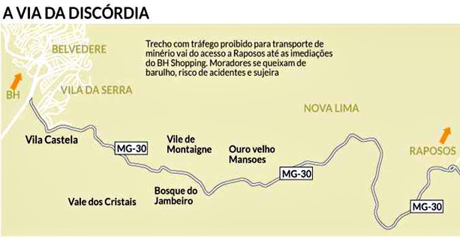
Segundo Barbosa, apesar disso e mesmo com decisões judiciais do TJMG e do STJ, os veículos continuaram a passar pela MG-030. Ele sustenta que o tráfego aumentou depois que a Prefeitura de Rio Acima proibiu a passagem pela estrada Rio do Peixe. A administração de Rio Acima informou, por meio de nota, que foi limitado o peso bruto total de 23 toneladas por veículo na via. “Além disso, a única ponte de ligação da cidade com todo o estado de Minas Gerais encontra-se interditada para veículos acima de oito toneladas, fazendo com que mais pessoas passassem a usar vias municipais até então pouco utilizadas, como é o caso da via Rio do Peixe, por onde até mesmo transporte escolar e de crianças passaram a circular, sob ameaça das carretas com peso excessivo”, informou o município.
A Prefeitura de Rio Acima sustenta ainda que a Empabra fez uma proposta para fazer obras na estrada. Mas, para a administração municipal, a oferta feita “atende basicamente aos interesses da empresa, com a revitalização da estrada, e não traz soluções para as principais necessidades do município, como a reforma e reconstrução da principal ponte da cidade”.
Já a Prefeitura de Nova Lima destacou em nota que a rodovia não se encontra sob jurisdição municipal, mas defendeu que se cumpram as determinações judiciais e informou que apoia a comunidade na busca de condições mais seguras de circulação na MG-030.

Slide 22

BUZINAÇO Em meio à batalha entre moradores, prefeituras e mineradora, motoristas autônomos que prestam serviço à mineração deixaram clara sua satisfação na carreata com direito a buzinaço ontem pela MG-030. Aproximadamente 20 caminhões trafegaram em fila pela rodovia, em baixa velocidade, deixando o trânsito lento. Eles pretendem também ir à Justiça para derrubar a proibição. “Estávamos rodando até a última quarta-feira, quando fomos proibidos. A própria PM não pode impedir a gente de transitar. Criamos uma associação de caminhoneiros de Nova Lima para correr atrás dessa situação. Somos aproximadamente 300 condutores, alguns pagam de R$ 5 mil a R$ 7 mil de prestação e estão parados”, disse Marcus Vinícius Souza, que representa a categoria. “A gente já roda à noite”, afirmou, acrescentando que os condutores querem que seja liberado o tráfego nesse horário. “Não queremos atrapalhar o trânsito de dia”, concluiu.
Em nota, a Empabra negou que faça escoamento do minério pela MG-030. “Atualmente, a companhia tem autorização da Prefeitura de Nova Lima para trafegar pela via de integração, no município”, sustenta. A empresa ressaltou que está em negociação com a Prefeitura de Rio Acima para a volta do trânsito pela estrada Rio do Peixe. Para isso, propôs fazer investimentos de R$ 8 milhões para melhorias do traçado e segurança da via, além de mais R$ 1 milhão em obras de infraestrutura.
A mineradora também informou que começou a se reunir com representantes dos moradores que vivem ao longo da MG-030, para identificar formas de minimizar os problemas. As propostas serão levadas ao MP. Os encontros foram confirmados pelos moradores. “A mineradora começou a nos procurar em novembro do ano passado. Depois, o contato foi suspenso, e retomado no início deste ano. Estão tentando medidas paliativas até que se encontre uma definição”, confirmou o presidente em exercício da (Univiva)

Slide 23

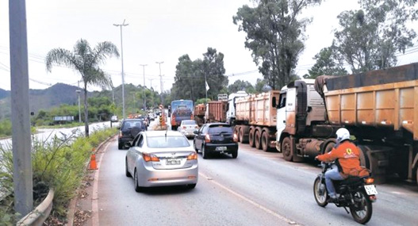
Desembargadora do TJMG assegura proibição de tráfego de carretas de minério na MG-030
Em seu despacho a desembargadora Teresa Cristina da Cunha Peixoto afirma que “o já precário sistema viário da região limítrofe dos municípios de Nova Lima e Belo Horizonte, que não atende à demanda de veículos automotores que trafegam pela região, vem sendo agravado pelos caminhões da Mineração Phoenix, pois durante o período noturno, seus condutores trafegam em velocidade incompatível com a Rodovia MG-030”.

Slide 24

Em seu despacho a desembargadora Teresa Cristina da Cunha Peixoto afirma que “o já precário sistema viário da região limítrofe dos municípios de Nova Lima e Belo Horizonte, que não atende à demanda de veículos automotores que trafegam pela região, vem sendo agravado pelos caminhões da Mineração Phoenix, pois durante o período noturno, seus condutores trafegam em velocidade incompatível com a Rodovia MG-030”.
Moradores de condomínios de Nova Lima e lideranças de comunidades de Rio Acima e Raposos reuniram-se mais uma vez para discutir o trânsito das carretas de minério na Rodovia MG-030. O objetivo foi dar ciência aos moradores sobre o Acórdão do Tribunal de Justiça de Minas Gerais (TJMG) que julgou o mérito da liminar impetrada pelo Ministério Público contra a Mineração Fênix, referente ao trajeto utilizado para transporte de minério de ferro, bem como definir quais as ações serão tomadas para que se cumpra o acordo e proibir de vez o transporte de carretas de minério pela rodovia MG-030. O recurso foi apresentado para o Tribunal de Justiça no final do ano passado e agora recebeu o diferimento para a liminar ser julgada.
Na ocasião, o presidente da Univiva e da Associação Geral do Vale dos Cristais (AGVC), Walmir Braga, explicou aos moradores que na decisão da desembargadora Teresa Cristina da Cunha Peixoto foi ressaltado que “a rodovia é via de trânsito com características urbanas, que não suporta tráfego de carretas de minério, vazias ou carregadas”. A desembargadora também destacou que o órgão responsável concedeu a autorização para a recuperação de área degradada com condicionantes, o que não foi cumprido pela empresa, que alterou de forma unilateral o trajeto anteriormente ajustado para o transporte de minério.
Fiscalização imediata
Os moradores que participarem da reunião definiram que o grupo exija das autoridades a fiscalização imediata do cumprimento da ordem judicial. As lideranças mobilizadas formaram, na ocasião, grupos de trabalho para as ações deliberadas com o apoio do Ministério Público de Minas no intuito de obrigar a Empresa de Mineração Pau Branco (Empabra) e a Fênix Mineração a cumprirem o acordo judicial de não usar a rodovia para o escoamento do minério da mina de Corumi, localizada em uma área ao lado da Serra do Curral, na altura do Bairro Taquaril, na Região Leste de Belo Horizonte.

Slide 25

Em seu voto a desembargadora Tereza Cristina da Cunha citou que “o já precário sistema viário da região limítrofe dos municípios de Nova Lima e Belo Horizonte, que não atende à demanda de veículos automotores que trafegam pela região, vem sendo agravado pelos caminhões da requerida Phoenix, pois durante o período noturno, seus condutores trafegam em velocidade incompatível com a Rodovia MG-030, o que é comprovado pelo relato de moradores e vídeos por estes postados”. E que não se pode ignorar “que se trata de um volume expressivo de tráfego (10 viagens por hora durante 26 dias por mês), acarretando o tráfego diário de 240 viagens”.
Ainda segundo o parecer da desembargadora, “aceitar a alteração unilateral do trajeto de transporte de finos de minério pela agravada contraria um quadro referencial que permitiu aos envolvidos no procedimento de licenciamento ambiental conhecer e avaliar a intensidade dos impactos negativos gerados pela atividade mineraria no sistema viário, de trânsito e transporte de sua área de influência”. Com o deferimento nesse Acórdão agora liminar será julgada.
Moradores fazem manifesto e prometem parar o trânsito
Durante a reunião, as lideranças comunitárias deliberaram pela entrega de um manifesto dos moradores aos órgãos públicos competentes – Ministério Público de Nova Lima, Ministério Público de Belo Horizonte, Prefeituras de Nova Lima e Raposos, à juíza da 1ª Vara Cível de Nova Lima e da 9ª Vara Cível de Belo Horizonte, além do DER e da Secretaria de Estado de Meio Ambiente (SEMAD) – a fim de entregarem o abaixo-assinado de cerca de 7 mil assinaturas, fruto de um trabalho do grupo junto aos condomínios além de uma ação realizada nesse sentidos pelos alunos do Colégio Santo Agostinho Vale dos Cristais.
Em outra deliberação acatada na ocasião por todos os presentes diz respeito à uma mobilização de moradores para promover uma paralisação do trânsito das carretas de minério na rodovia, através de uma grande manifestação com as comunidades envolvidas com data ainda a ser agendada. Os moradores ressaltaram na ocasião que as comunidades no entorno da rodovia, especialmente a do bairro José de Almeida, estão aterrorizadas com o trânsito de carretas e o risco diário para travessar a rodovia.

Slide 26
LEMBRANDO O CASO
O itinerário proposto pela Empabra e pela Phoenix Mineração, foi acordado em 2011 pelo órgão licenciador para o escoamento de minério da Minas Corumi, referente a um Programa de Recuperação de Área Degradada (PRAD). O trecho consignado no processo de licenciamento ambiental para as carretas de minério é a antiga estrada de ligação de BH a estrada de Nova Lima/Sabará, passando pelo bairro do Gallo e desse em direção até o entroncamento da BR 040, passando pela estrada do Rio de Peixe.
No entanto, o trajeto acordado foi alterado unilateralmente pelas empresas a partir de 2014, sem autorização, quando resolveram utilizar a MG-030 na direção a Belo Horizonte. Na ocasião a Promotora Andressa Lanchotti afirmou que “permitir essa alteração é fazer do licenciamento ambiental ‘letra-morta’, conferindo maior peso aos interesses econômicos das empresas e prejuízo ao meio ambiente, à segurança e à qualidade de vida”.
Em setembro do ano passado, por determinação da justiça, a Empabra, proprietária da Mina de Corumi, e a Phoenix Mineração e Comércio ficaram impedidas de utilizar a Rodovia MG-030, entre Nova Lima e Belo Horizonte, para o transporte de minério, e deveria cessar a utilização do trajeto imediatamente, sob pena de multa diária de R$ 10 mil. A medida foi solicitada pelo Ministério Público de Minas Gerais (MPMG) de Nova Lima, que apontou riscos às pessoas e prejuízos ambientais causados pelo trânsito de veículos carregados na rodovia.
Na época, a Promotoria de Justiça de Defesa do Meio Ambiente de Nova Lima lembrou que o tráfego desses caminhões cheios de minério no trecho entre Nova Lima e Belo Horizonte, até o BH Shopping, causam impactos ao meio ambiente e à mobilidade urbana, sendo preciso licença, autorização e estudo de impacto ambiental para atestar ou não a viabilidade do transporte da carga no percurso. Mesmo se feito apenas no período noturno, como proposto pela transportadora, os caminhões passaram descumprir o trajeto licenciado e o número de viagens passou a ser de certa de 240 carretas/dia e em velocidade incompatível com a rodovia.
Moradores chegaram a fazer um protesto exigindo uma fiscalização intensificada no trecho entre Nova Lima e Belo Horizonte a fim de punir motoristas que descumprissem a determinação judicial que proibiu o trânsito de carretas carregadas com o minério advindo da Mina Corumi. No entanto, as carretas continuam a trafegar não somente durante o dia, mas principalmente à noite em verdadeiros comboios pesados de carretas de minério pela rodovia, que já se tornou uma grande via urbana em razão da diversidade de ocupação adjacente à estrada.

Slide 27
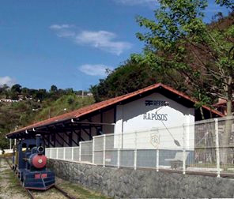
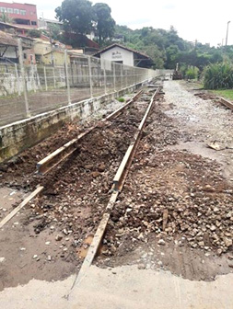
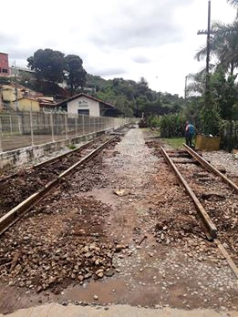
A decisão, divulgada em setembro, prevê multa diária de R$ 10 mil em caso de descumprimento da ordem. Na ocasião, a Justiça atendeu o pedido do Ministério Público de Minas Gerais, que entendeu que o tráfego dos veículos de carga causa impactos ao meio ambiente e à mobilidade urbana, sendo necessário estudo de impacto ambiental que comprove a viabilidade do transporte da carga no percurso.
Sabe-se também que a exploração de minério na mina de Corumi é de 5 milhões de toneladas
25 de fevereiro
Boa noite politico de Raposos.
Vamos mesmo acabar com esta parte da Historia da cidade?
Voces vão mesmo fazer isto?
Nao ha ações na saúde e educação que são prioritárias?
Nao há outros serviços e obras prioritárias?...
Com tempo recorde a Prefeitura Municipal de Raposos retirou todos os trilhos da Estação que pertence ao Complexo Ferroviário tombado pelo Patrimônio, impedindo assim, com esta agilidade, qualquer tentativa de embargo. Também impede com esta intervenção o Projeto de colocar exposta uma Maria Fumaça doada pelo DENIT.

Slide 28

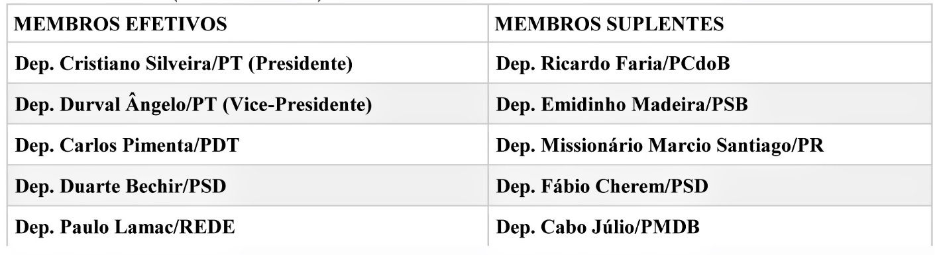
ASSEMBLEIA LEGISLATIVA DE MINAS GERAIS
COMISSÃO DE DIREITOS HUMANOS
Comissão de Direitos Humanos - 7ª Ordinária de 27/04/2016
Atividade Parlamentar :
COMISSÕES
COMISSÃO PERMANENTE - COMISSÃO DE DIREITOS HUMANOS - Fale com a Comissão
PAUTA DA REUNIÃO
PAUTA DA 7ª REUNIÃO ORDINÁRIA - AUDIÊNCIA PÚBLICA
Quarta-feira 27 Abril 2016, 09:00 - Local: Auditório (Tel: 21087657)

Slide 29

RECEBIMENTO, DISCUSSÃO E VOTAÇÃO DE PROPOSIÇÕES DA COMISSÃO.
3ª PARTE
1ª FASE: AUDIÊNCIA PÚBLICA
Finalidade da audiência: Debater denúncia apresentada pelo Sr. Jurandir Persichinni Cunha no debate público "Águas de Minas: Revitalização e Gestão dos Rios de Minas", cujo teor envolve intimidação, inclusive contra seu patrimônio e sua vida, por defender o meio ambiente e o patrimônio histórico de trecho íntegro da Estrada Real, entre Rio Acima e Itabirito.
Requerimento: Requerimento de Comissão 5.415, de 2016
Autor do(s) requerimento(s):
Dep. Iran Barbosa
Convidados:
Sávio de Souza Cruz, secretário de Estado de Meio Ambiente e Desenvolvimento Sustentável;
Cel. PM Marco Antônio Badaró Bianchini, Comandante-Geral PMMG;
Andressa de Oliveira Anchotti, Promotora de Justiça da Comarca de Nova Lima;
Elva Cantero, Promotora de Justiça da Comarca de Nova Lima;
Fernando Marins Pinheiro, delegado de Polícia Civil, representando Valéria Decat de Moura Resende, delegada Regional de Polícia Civil de Nova Lima - CONFIRMADO;
Marcus Vinícius Polignano, coordenador-geral e diretor do Projeto Manuelzão e presidente do Comitê de Bacia Hidrográfica do Rio das Velhas - CONFIRMADO;
Apolo Heringer Lisboa, idealizador do Projeto Manuelzão e professor da Faculdade de Medicina da Universidade Federal de Minas Gerais - CONFIRMADO;
Jurandir Persichinni Cunha, vítima - CONFIRMADO.

Slide 30

Direitos Humanos quer apuração de crimes contra ambientalista
Por Ilson Lima
O deputado estadual Cristiano Silveira (PT) afirmou na quarta-feira (27/04) em audiência pública que a Comissão de Direitos Humanos (CDH) vai acompanhar a apuração dos crimes contra o patrimônio e a vida do ambientalista e jornalista Jurandir Persichinni Cunha. Nos últimos meses, o sítio dele, localizado em Rio Acima, foi arrombado e incendiado por criminosos. A reunião foi realizada a pedido do deputado Iran Barbosa (PMDB).
Segundo as denúncias apresentadas à Comissão, há suspeita de crime comum e de retaliações pela defesa do jornalista ao meio ambiente. Jurandir Persichinni é integrante de entidades ambientalistas, defensor do projeto da Estrada Real e membro da Comissão da Verdade em Minas (Covemg). Sua propriedade, de 26 hectares, há muitos anos está na mira de especuladores imobiliários e empresas mineradoras.
Cristiano Silveira salientou que além de acompanhar os desdobramentos das investigações da Polícia Civil, a comissão vai enviar o resultado da audiência à Secretaria de Estado de Meio Ambiente e Desenvolvimento Sustentável (Semad), ao Conselho de Política Ambiental (Copam), à Delegacia Regional de Nova Lima, à chefia de Polícia Civil, ao Ministério Público e ao Comando-Geral da Polícia Militar. “Vamos fazer tudo que compete à Assembleia para buscar a verdade dos fatos”, frisou o parlamentar.
Em seu depoimento, o ambientalista disse que há cerca de um ano e meio vem encaminhando ao Ministério Público, à Ouvidoria da Polícia Militar, à Secretaria de Estado de Defesa Social e às delegacias de polícia locais pedidos de investigação sobre as invasões, registradas em mais de 20 boletins de ocorrências pela PM.
“Tenho sido vítima de delitos praticados por marginais e grileiros. Possuo uma pequena propriedade que foi arrombada, com o furto de todos os móveis e utensílios, e depois incendiada”, relatou. Mesmo com a quadrilha presa, e depois solta, ele só conseguiu recuperar parte dos produtos. O ambientalista acusa o poder público de inércia e abandono. “Temo que tenha que dispor do meu sonho e sair dali em busca de Justiça porque estou sendo ameaçado de morte”, lamentou.

Slide 31

2ª FASE: RECEBIMENTO E VOTAÇÃO DE REQUERIMENTOS
O Movimento de Preservação da Serra do Gandarela, prestou solidariedade a Jurandir Persichinni e avaliou que a violência cometida contra ele vai além de uma ocorrência policial, pois trata-se da perseguição de empresas mineradoras. Relatou que vem acompanhando o caso desde o início e que as ações criminosas soam como tentativas de ameaça e intimidação, ligadas diretamente à luta pela preservação da Estrada Real.
“O local sofre com a especulação imobiliária e a exploração minerária. Há ambientalistas que já foram assaltados mais de sete vezes. O setor minerário quer legalizar como locais de lavra todo o território de Rio Acima”, denunciou. De acordo com a ambientalista, a empresa Vale quer fazer uma barragem de rejeitos muito maior, por exemplo, que a de Fundão, que rompeu em Mariana, em novembro do ano passado. “Há um esquema que envolve órgãos do poder público e as grandes mineradoras”, acusou.
O delegado de Polícia Civil de Nova Lima, Fernando Pinheiro, que responde por Rio Acima, reconheceu que as denúncias são graves e devem ser apuradas com rigor porque apontam para crimes contra a vida, a propriedade e o meio ambiente. Ele ressaltou que várias quadrilhas vem invadindo propriedades na região e ameaçando as pessoas, mas garantiu que o caso é prioridade e vem sendo combatido, com prisões já efetuadas em locais como o bairro Jardim Canadá, por exemplo.
“Há uma linha de investigação em curso. A violência é um problema estrutural de todo país, e o Estado precisa dar uma atenção especial ao problema, incrementar os investimentos e promover mais segurança”, analisou. O delegado comprometeu-se a intensificar os esforços para que a investigação avance, assim como a de outras ocorrências semelhantes na região.
Por sugestão dos convidados e a concordância do deputado Cristiano Silveira, uma nova audiência será realizada para avaliar o trabalho feito pela Polícia Civil.

Slide 32
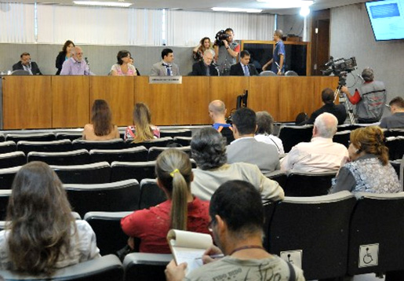
ALMG – COMISSÃO DE DIREITOS HUMANOS
Ambientalista denuncia perseguição de grileiros e mineradoras
DEFENSOR DE TRECHO DA ESTRADA REAL QUE CORTA REGIÃO DE RIO ACIMA AFIRMA TER TIDO SUA PROPRIEDADE ROUBADA E QUEIMADA.
O sítio do ambientalista Jurandir Persichinni Cunha, localizado em Rio Acima, na Região Metropolitana de Belo Horizonte (RMBH), foi, nos últimos meses, roubado e incendiado. Os dois atos criminosos podem estar ligados ao fato de ele fazer a defesa do meio ambiente local, assim como de um trecho da Estrada Real que atravessa a região e que estaria na mira de especuladores imobiliários e empresas mineradoras. A denúncia foi tema de audiência pública, realizada nesta quarta-feira (27/4/16), pela Comissão de Direitos Humanos da Assembleia Legislativa de Minas Gerais (ALMG), a pedido do deputado Iran Barbosa (PMDB).
Persichinni explica que vive há mais de 40 anos na área e sempre atuou em defesa do meio ambiente, o que pode ter despertado a ira de grileiros e mineradores. Segundo ele, há cerca de um ano e meio, tem enviado, ao Ministério Público, à Ouvidoria da Polícia Militar, à Secretaria de Estado de Defesa Social e às delegacias de Polícia locais, pedidos de investigação quanto às invasões, registrados em dezenas de boletins de ocorrência.

Slide 33

Delegado Fernando Pinheiro reconhece existência de quadrilhas que invadem propriedades na região
O delegado de Polícia Civil de Nova Lima, Fernando Pinheiro, que responde por Rio Acima, entende que as denúncias são graves e devem ser apuradas com rigor porque apontam para crimes contra a vida, a propriedade e o meio ambiente. À comissão, reconheceu a existência de quadrilhas que vem invadindo propriedades na região e ameaçando as pessoas, mas garantiu que o caso é prioridade e vem sendo combatido, com prisões já efetuadas em locais como o bairro Jardim Canadá, em Nova Lima (RMBH), por exemplo.
“Há uma linha de investigação em curso. A violência é um problema estrutural de todo País, e o Estado precisa dar uma atenção especial ao problema, incrementar os investimentos e promover mais segurança”, analisou. O delegado comprometeu-se a intensificar os esforços para que a investigação avance, assim como a de outras ocorrências semelhantes na região.
Providências – Ao final da reunião, o presidente da comissão, deputado Cristiano Silveira (PT), disse que a violência sofrida por Jurandir Persechinni pode ter relação com sua atividade como ambientalista e, diante disso, apresentou requerimentos com pedidos de providência sobre o caso, que serão aprovados nas próximas reuniões.
O parlamentar afirmou que vai enviar as notas taquigráficas da reunião à Secretaria de Estado de Meio Ambiente e Desenvolvimento Sustentável (Semad), ao Conselho de Política Ambiental (Copam); à Delegacia Regional de Nova Lima; à chefia de Polícia Civil, ao Ministério Público e ao Comando-Geral da Polícia Militar, com pedido de providências e célere investigação sobre as denúncias. O deputado pediu, também, a realização de uma nova audiência para verificar se as solicitações avançaram.

Slide 34
SITIO ECOLÓGICO EM RIO ACIMA VITIMA DE INCENDIÁRIOS.
Em um mês, jornalista tem sítio furtado e incendiado em Rio Acima (MG)
Uma casa em um sítio no município de Rio Acima, na região metropolitana de Belo Horizonte, foi incendiada por criminosos.
Além de roubarem, no meu sitio, em Rio Acima, no dia 4 de fevereiro, os móveis, utensílios domésticos, roupas, talheres, pratos e copos, garrafas de vinho, boquinhas, lustres, fiação, torneiras e pasme: até a chaminé e o forno de fogão a lenha. A policia recuperou menos que 10% do roubo que levei de volta. E os bandidos voltaram um mês depois e, deforma cruel, maldosa e sem um mínimo de humanidade, como se fosse uma vingança, colocaram fogo na casa e no que restou. O que comprometeu a estrutura da casa
Confesso que isso me abalou bastante! E só fiquei em pé porque já sou bastante calejado e porque procuro superar a decepção e a raiva com a determinação movido pelo pensamento da contradição. É com se eu vivesse a privação de um guerrilheiro De um teimoso que não aceita simplesmente uma derrota que se impõe. Mesmo que ela vinha em forma de vandalismo e destinada a me desestabilizar, impedir que eu continue a defender o meio ambiente e forçar a minha retirada da região. isto porque estou contrariando pois contrário interesses escusos de malfeitores, especuladores e grileiros de terras.. enfim de bandidos que permanecem impunes. Arrombam, roubam e colocam fogo!
Para completar o deboche, a bandidagem demonstra o escárnio da impunidade, pois, mesmo sendo presos com o produto do roubo, os meliantes foram soltos no outro dia. Mesmo que os policiais haviam me dito que na casa em foram encontrados os objetos ainda havia muita coisa, não pude nem saber onde era para confirmar. E a polícia não pode continuidade às investigações. por falta de estrutura pois falta investigadores, escrivães e peritos.
Enfim, o meu paraíso ecológico foi mais uma vez violado, só que desta vez foi uma questão de terra arrasada e incineram tudo. O meu sonho de viver uma aposentadoria no meio da natureza com o que consegui amealhar, com sacrifício, em mais de 40 anos, foi desfeito em segundos.

Slide 35

Veja essa mensagem de uma amiga que não via ha muito anos, e que a vi neste Natal junto com a turma de 1972 e relembramos coisas que remetiam, segundo ela, à admiração que ela nutria pela luta em defesa da Liberdade quando era líder estudantil" O que foi um elogio para levantar minha moral. . . "...Já vi e revi a reportagem que vc mandou e entendo que vc esteja ferido de morte e que neste momento de perda e dor meu amor seja uma questão de fórum íntimo meu, que não merece nem a sua visualização, muito menos um comentários. Me conscientizo desta inversão: eu, que me acreditava puro sujeito, embora frágil, distante, impotente, me vejo transformada em coisa obtusa, que avança cegamente sua dor, uma dor que não deveria lhe pertencer. Eu me torno indesejável, faço parte do rol dos importunos: aqueles que pesam, atrapalham, abusam, complicam.
Mesmo assim, ao ver seu abandono e sua dor no vídeo, me compadeço e me solidarizo e torno a verter lágrimas de raiva e de impotência. Me desculpa se estou sendo inoportuna por sofrer uma dor que em tese não me pertence, mas eu venho cantando essa bola desde que vc começou a me relatar as ameaças ainda pequenas, como corte de cerca, que foram num crescendo até chegar onde chegaram. Me dói muito ver sua dor e a minha impotência me dilacera. Contatei alguns amigos dos poucos que me restam na imprensa aqui no Rio e mandei o vídeo, porque a meu ver a única maneira de se evitar uma tragédia ainda maior seria dando total visibilidade ao caso. Não sei se vou ter algum resultado, mas continuo tentando. Um beijo no coração ferido
É isso aí, a luta continua, embora no momento possa parecer sem saída. Passei por mudanças radicais em minha mudança de entender e encarar o mundo, e aprendi a adotar estratégias de resistência diferentes, já que o inimigo é poderoso. Vislumbro, entretanto a possibilidade de que se aprenda uma afirmação da vida que luta contra paredes asfixiantes, em busca do dia claro e da vitória que todos merecemos. Tudo indica que, aqui fora, o dia ainda não está claro. Com a diferença de que a sua luta não é uma luta solitária e sem esperança, embora seja isto que parece se configurar no momento. Força e coragem!
O que vocês me sugerem - caros amigos, a quem respeito e reverencio - depois de constatar que no quesito ARROMBAMENTO, SAQUES E INCÊNDIO já percorri todos os caminhos legais e institucionais para recorrer sobre o direito de segurança e direito de ir e vir e de propriedade? Será que vou ter que morrer (já estou ameaçado de morte) para tomarem alguma providência? Veja que não estou pressionando e nem pedindo nada além de normal como qualquer cidadão. Vou ter que me imolar em Praça Pública para pedir que parem de me agredirem, roubarem, saquearem e botar fogo no que levei mais de quarenta anos para montar? Nada caiu do céu e nem recebi nenhuma propina. Foi meu trabalho com suor ...e agora lágrimas!

Slide 36

Vândalos saqueiam e ateiam fogo em sítio de ambientalista

Slide 37
Obrigado!
Informações:
Associação Cultural Comunitária e Ecológica de Raposos
(Fundada em setembro de 1976)
Associação de Moradores e Sitiantes Ecológicos da Estrada Real – Rio Acima
(Ativa desde 1990)
www.j.persichinnicunha@gmail.com (31)99733-9183
Sítio D’Persi . Rodovia MG 030 . Km 38
Estrada Real . Rio Acima > Itabirito . MG

